Slide 1

AI and Quantum-computing Project
スケジューリングモデル定式化
対象要件・モデル化・制約の定式化
Source: user-provided Markdown and PowerPoint template
1

Slide 2
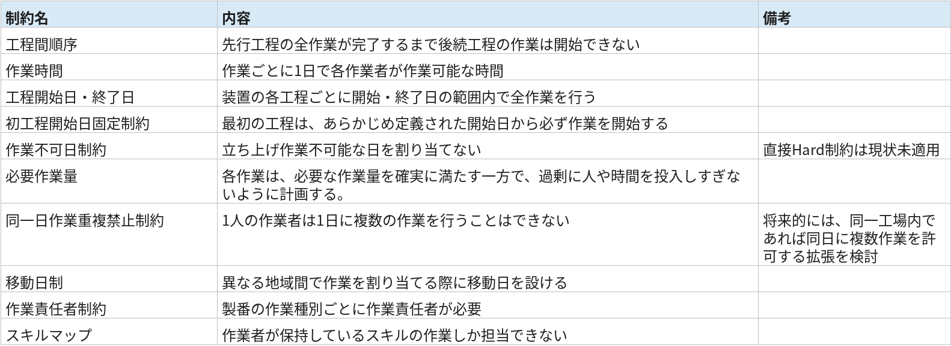
対象要件：絶対制約 (1/2)
スケジュールが必ず満たす必要がある条件
2

Slide 3
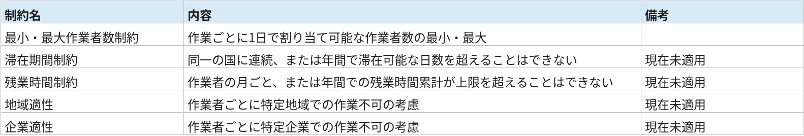
対象要件：絶対制約 (2/2)
スケジュールが必ず満たす必要がある条件
3

Slide 4
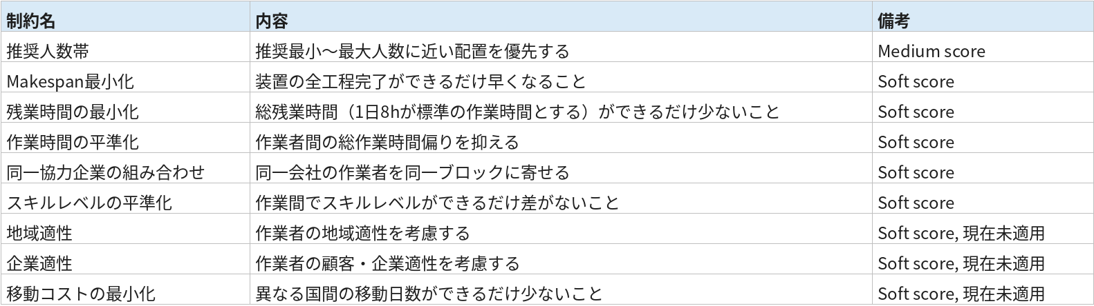
対象要件：考慮制約
最適化時に優先度付きで考慮する条件
4

Slide 5
モデル化：パラメータ (1/3)
パラメータ名 | 内容 | 主な出所
EmployeeFact.wid | 作業者 ID | EnvConfig worker_list.id
EmployeeFact.name | 作業者名 | EnvConfig worker_list.name
EmployeeFact.skills | 作業者の タスク 別スキルレベル | EnvConfig worker_list.skill_map
EmployeeFact.isManager | 管理者かどうか | EnvConfig worker_list.is_manager
EmployeeFact.workerCompany | 作業者所属会社 ID | EnvConfig worker_list.worker_company
EmployeeFact.regionPreference | 作業者の地域適性スコア | EnvConfig fab_suitability_map (region)
EmployeeFact.customerPreference | 作業者の顧客適性スコア | EnvConfig fab_suitability_map (customer_company)
TaskWindow.module | 作業対象 module / 製番 ID | Schedule
TaskWindow.factory | 対象 factory | Schedule
TaskWindow.phaseNum | module 内での工程順序番号 | 内部算出
TaskWindow.opId | operation 識別子 | Schedule
TaskWindow.startDayId | 元の開始日 dayId | Schedule
5

Slide 6
モデル化：パラメータ (2/3)
パラメータ名 | 内容 | 主な出所
TaskWindow.endDayId | 元の終了日 dayId | Schedule
TaskWindow.allowedHours | 選択可能な 1 日作業時間集合 | EnvConfig / Schedule
TaskWindow.workloadDays | workload-day 単位の必要作業量 | Schedule
TaskWindow.minHeads | 最小必要人数 | Schedule
TaskWindow.maxHeads | 最大人数（seat 上限） | Schedule
TaskWindow.recMin | 推奨最小人数 | Schedule
TaskWindow.recMax | 推奨最大人数 | Schedule
BlockDecision.startDay | ブロック開始日 dayId | Planning Variable
BlockDecision.days | ブロック継続日数 | Planning Variable
BlockDecision.hours | 1 日あたり作業時間 | Planning Variable
BlockDecision.requiredHours | 固定実績差引後の必要作業時間 | workloadDays + fixed
CrewSeat.employee | 座席に割当てられた作業者 | Planning Variable
6

Slide 7
モデル化：パラメータ (3/3)
パラメータ名 | 内容 | 主な出所
workerOffByWid(wid) | 作業者個人の作業不可日集合 | EnvConfig
transitDays(r₁,r₂) | 地域間移動に必要な日数 | EnvConfig
maxStayOn(region) | 地域連続滞在上限日数 | EnvConfig
maxAnnualStay(region) | 地域年間滞在上限 | EnvConfig
monthlyOt | 月次残業上限 | EnvConfig
annualOt | 年次残業上限 | EnvConfig
7

Slide 8
モデル化：最適化変数
要素 | 種別 | 内容
BlockDecision | Planning Entity | 各作業ブロックの計画決定単位
BlockDecision.startDay | Planning Variable | ブロック開始日
BlockDecision.days | Planning Variable | ブロック継続日数
BlockDecision.hours | Planning Variable | 1日あたり作業時間
CrewSeat | Planning Entity | ブロック配下の作業者割当席
CrewSeat.employee | Planning Variable | その席に割り当てる作業者
8

Slide 9
モデル化：モデル構造
関係 | 内容
 | DaySlot の集合
 | EmployeeFact の集合
 | TaskWindow の集合
 | BlockDecision の集合
 | CrewSeat の集合
9

Slide 10

モデル化：モデル構造 (2)
意味としては、
• TaskWindow が元の作業枠を定義し、
• BlockDecision がその作業枠に対する実際の計画値を持ち、
• CrewSeat がそのブロックに誰を割り当てるかを表す。
• TaskWindow と BlockDecision は 1 対 1 の関係であり、各作業枠に対して対応する計画ブロックは常に 1 つである。
• BlockDecision と CrewSeat は 1 対多の関係で、1 つの計画ブロックに対して複数の割当席が紐づく
10

Slide 11
モデル化：適用技術
• HardScore / MediumScore / SoftScore
計画結果として成立しているか、またはどれだけ望ましいかを
割当結果に基づいて評価 するための技術。
複数変数の組み合わせや全体集計が必要な制約は Score として定式化する。
11

Slide 12
制約：工程間順序
• 適用技術：HardScore
• 同一 module 内では、後続フェーズは先行フェーズの終了前に開始できない
• 詳細：
12

Slide 13
制約：作業時間
• 適用技術：ValueRangeProvider
• BlockDecision.hours は allowedHours の離散集合から選ぶ
• 詳細：
13

Slide 14
制約：継続日数候補
• 適用技術：ValueRangeFactory
• BlockDecision.days は 1 日以上、ウィンドウ長以下
• 詳細：
14

Slide 15
制約：工程開始日・終了日
• 適用技術：HardScore
• ブロック終了日が作業可能期間の終了を超えてはならない
• 詳細：
15

Slide 16
制約：初工程開始日固定制約
• 適用技術：ValueRangeFactory
• 初工程の作業は、あらかじめ定義された開始日から必ず開始する。
• 詳細：
16

Slide 17
制約：工程開始日選択制約
• 適用技術：ValueRangeFactory
• 第2工程以降の作業は、作業可能期間内で開始日を調整できる。
• 詳細：
17

Slide 18
制約：作業不可日制約
• 適用技術：Calendar filtering
• 作業不可日はスコア計算の対象とはせず、作業日計算や各種集計から除外する
• 詳細：
この制約により、作業不可日は 実生産時間の計算や日別集計の対象外として扱われる。
18

Slide 19
制約：必要作業量
• 適用技術：HardScore
• 各作業ブロックにおいて、実生産時間は必要作業量を下回ってはならず、また過剰な投入も一定範囲内に制限する。
19

Slide 20
制約：実作業時間の定義
• 詳細：
ここで ( W(b,s) ) は、 ブロック期間内かつ工場・地域・顧客カレンダおよび個人作業不可日を除外した有効作業日の集合を表す。
20

Slide 21
制約：必要作業量下限
• 詳細：
21

Slide 22
制約：過剰投入上限
• 詳細：
22

Slide 23
制約：同一日作業重複禁止制約
• 適用技術：HardScore
• 固定実績を含め、同一作業者が同一日に担当する作業は 1 件までとする
23

Slide 24
制約：複数作業不可
• 同一作業者が同一日に担当できる作業は 1 件までとする
• 詳細：
固定実績として計上されている作業件数も合算した上で判定する。
24

Slide 25
制約：同一日複数工場不可
• 1人の作業者が同日に複数工場へ入ることを禁止する制約
• 詳細：
25

Slide 26
制約：1日作業時間上限
• 同一作業者・同一日における総作業時間は、定められた 1 日の上限時間を超えてはならない
• 詳細：
※ 動的に割り当てられた作業時間と、事前に確定している作業時間の合計に対して判定を行う。
26

Slide 27
制約：移動日制約
• 適用技術：HardScore
• 異なる地域間で連続作業する場合、地域間移動日数を満たす必要がある
• 詳細：
隣接する異地域作業日に対し、日付差が必要移動日数より小さい場合を違反とする。
27

Slide 28
制約：作業責任者制約
• 適用技術：ValueRangeFactory
• 管理者席には管理者のみ割当可能
• 詳細：
非管理者席では UNASSIGNED を候補に含めるが、管理者席では含めない。
28

Slide 29
制約：スキルマップ
• 適用技術：ValueRangeFactory
• 必要スキルを満たす作業者のみを CrewSeat の候補集合に含める
• 詳細：
※ 本モデルでは、候補になり得ない作業者をあらかじめ除外した上で候補集合を定義しており、 スキル不足を違反と※して評価（HardScore）する方式は取っていない。
29

Slide 30
制約：最小・最大作業者数制約
• 適用技術：ValueRangeFactory
• 各作業に対して、配置可能な作業者数は、あらかじめ定義された最小人数および最大人数の範囲内で計画される。
• 詳細：
30

Slide 31
制約：滞在期間制約
• 適用技術：HardScore
• 地域連続滞在日数、年間滞在日数の上限を超えない
• 詳細：
※ 関連ロジックは実装されているが、現状は未有効。
31

Slide 32
制約：残業時間制約
• 適用技術：HardScore
• 月次・年次の残業時間累計が上限を超えない
• 詳細：
※ 固定残業実績も合算する設計だが、現状は未有効。
32

Slide 33
制約：地域適性
• 適用技術：ValueRangeFactory
• 作業者ごとに、地域適性が 0 と定義されている地域では作業を行わない。
• 詳細：
※ 関連ロジックは実装されているが、現状は未有効。
33

Slide 34
制約：企業適性
• 適用技術：ValueRangeFactory
• 作業者ごとに、顧客適性が 0 と定義されている顧客企業の作業は割り当てない。
• 詳細：
※ 関連ロジックは実装されているが、現状は未有効。
34

Slide 35
制約：推奨人数帯
• 適用技術：MediumScore
• 各作業について、推奨最小人数から推奨最大人数の範囲に近い人員配置を優先し、推奨人数を超える追加配置は段階的に抑制する
• 詳細：
※ 本制約は、以下の 2 つの制約を組み合わせて構成されている。
35

Slide 36
制約：Makespan最小化
• 適用技術：SoftScore
• 可能なら早く開始する
• 詳細：
36

Slide 37
制約：残業時間の最小化
• 適用技術：SoftScore
• 作業量や工程完了を前提とした上で、可能な場合には残業が発生しにくい作業時間設定を優先する
• 詳細：
37

Slide 38
制約：作業時間の平準化
• 適用技術：SoftScore
• 作業者ごとの総作業時間の偏りを抑える
• 詳細：
38

Slide 39
制約：同一協力企業の組み合わせ
• 適用技術：SoftScore
• 同じ block 内で同一会社の組み合わせを優先する
• 詳細：
39

Slide 40
制約：スキルレベルの平準化
• 適用技術：SoftScore
• 各作業において、全体として適切なスキルレベルを確保しつつ、特定のスキルレベルへの偏りを避けた配置を優先する。
• 詳細：
※ 同一作業内で、同じスキルレベルの作業者に過度に偏らない配置を優先する。
40

Slide 41
制約：地域適性・企業適性
• 適用技術：SoftScore
• 地域 preference と customer preference の高い作業者を優先する
• 詳細：
※実装はあるが、現状は未有効。
41

Slide 42
制約：移動コストの最小化
• 適用技術：SoftScore
• 同一地域に継続して滞在する配置を好む
• 詳細：
※実装はあるが、現状は未有効。
42

